Slide 1
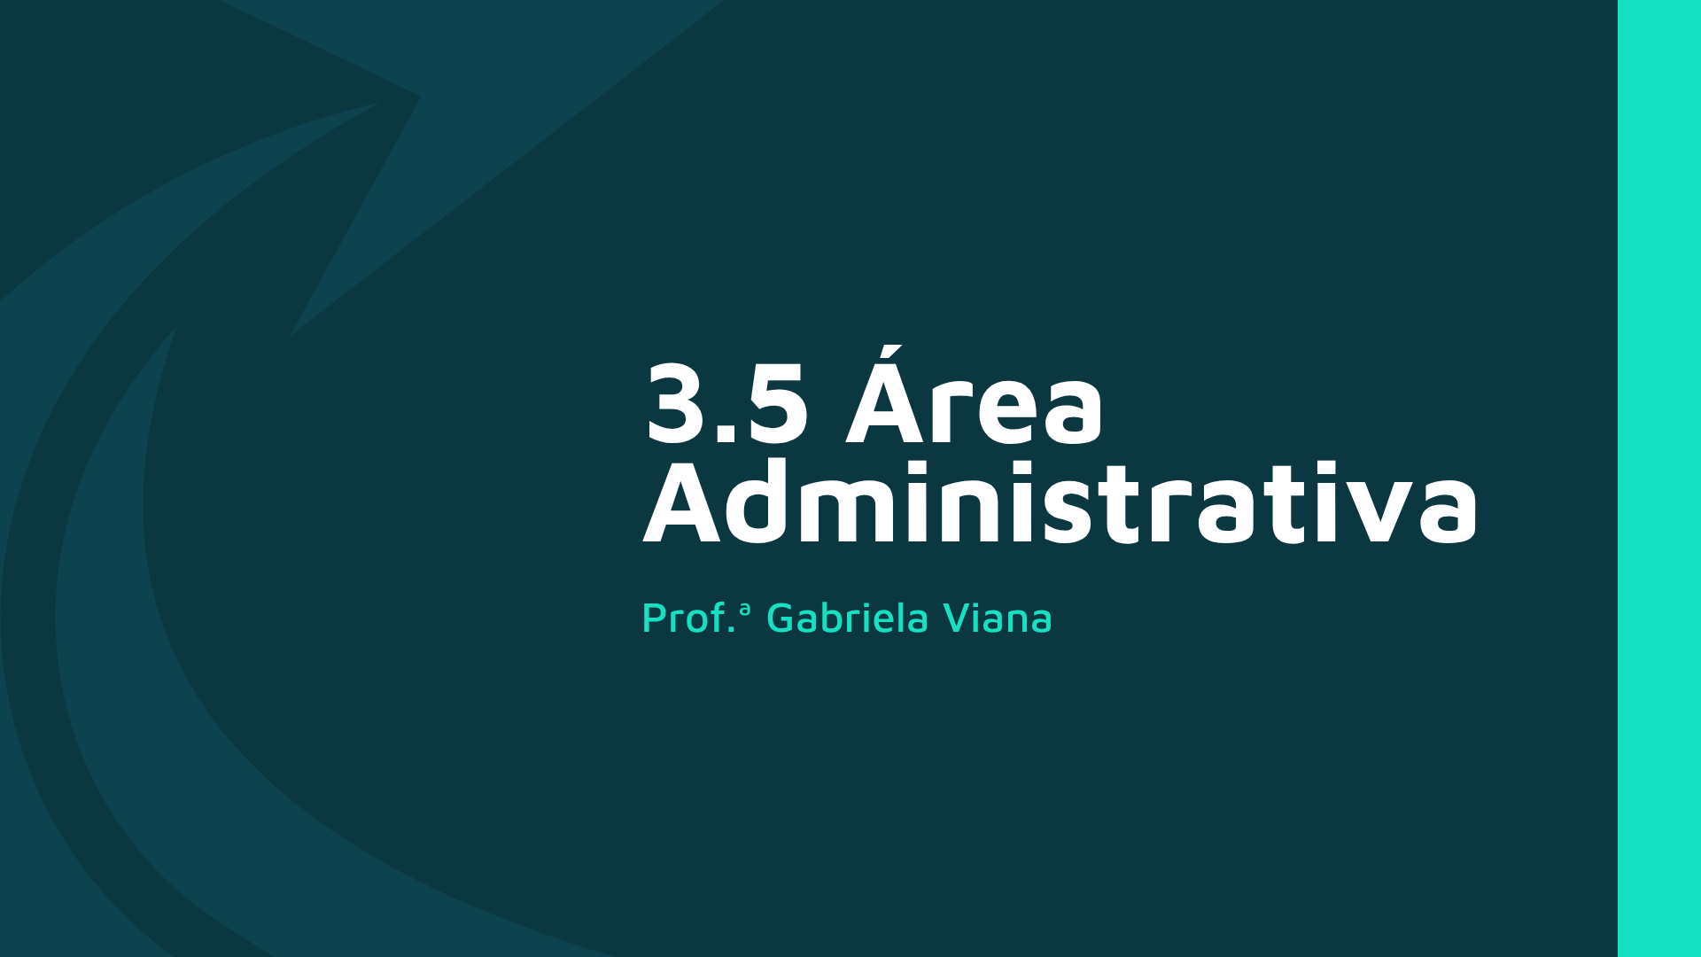

Slide 2
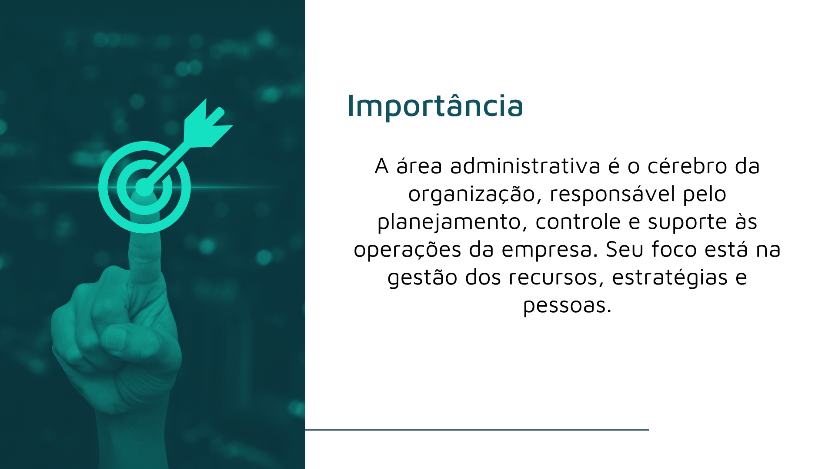

Slide 3
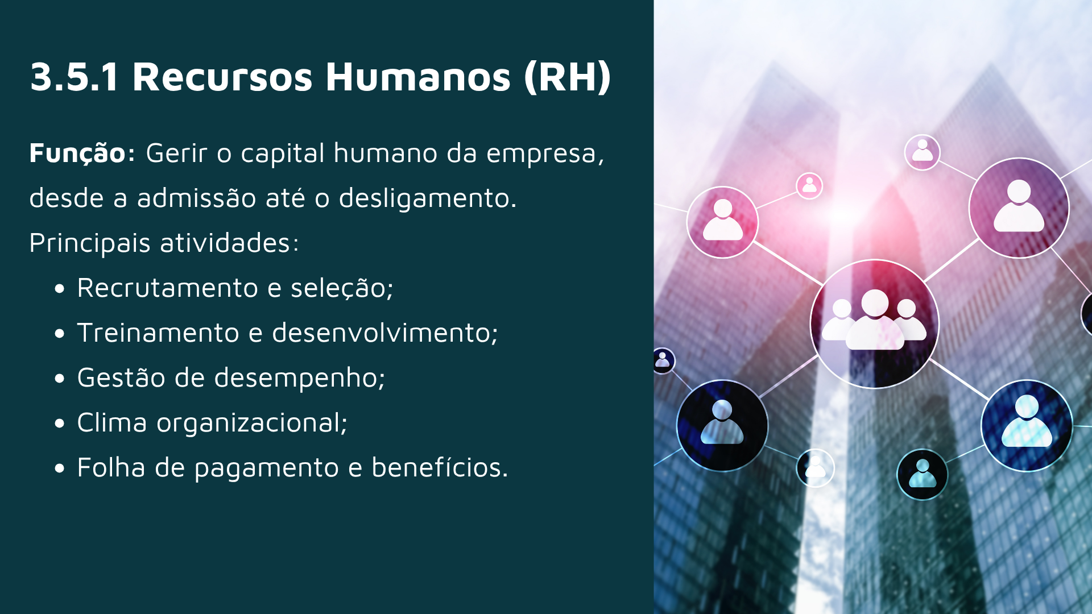

Slide 4
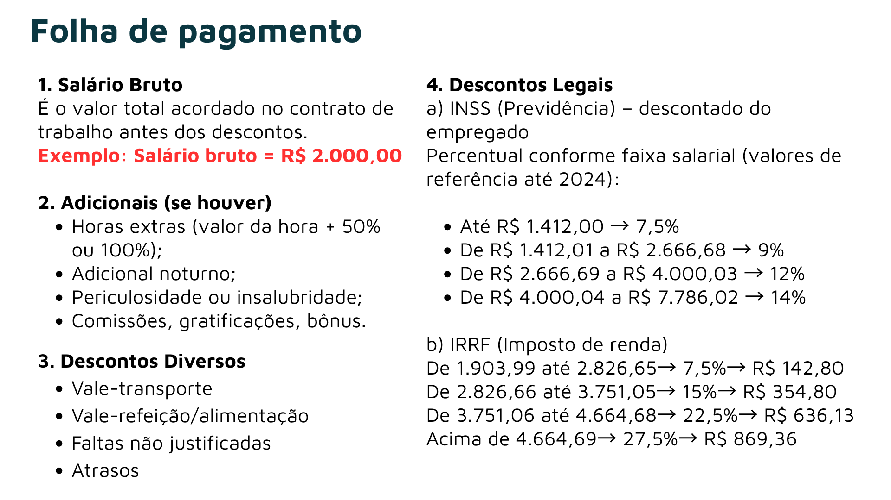

Slide 5
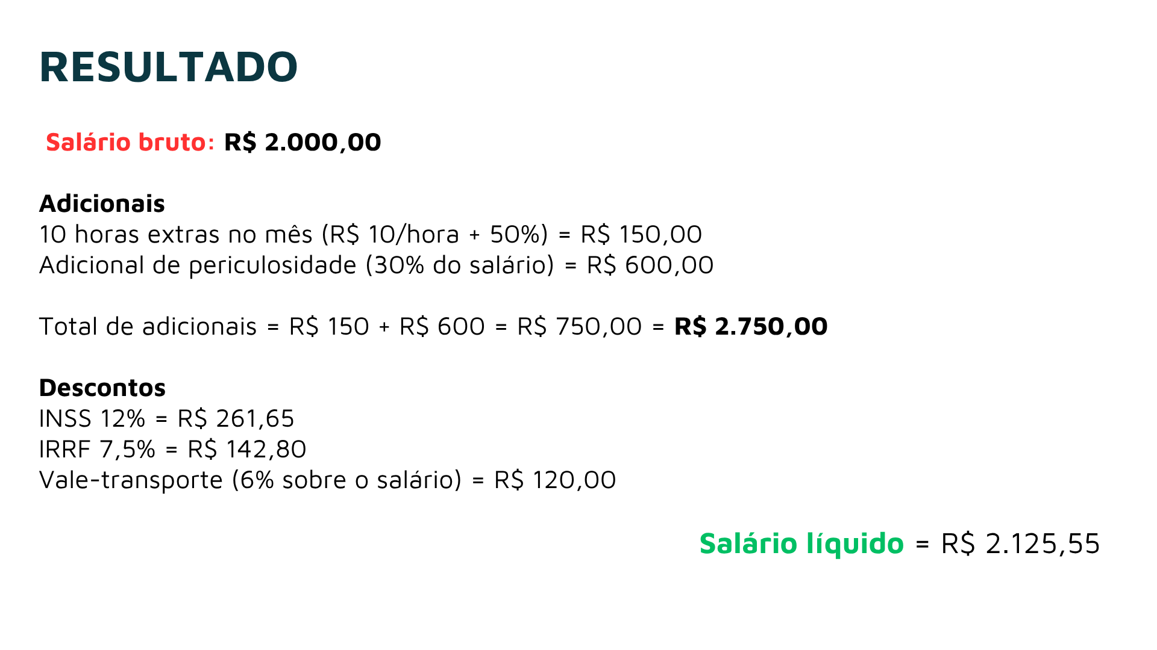

Slide 6
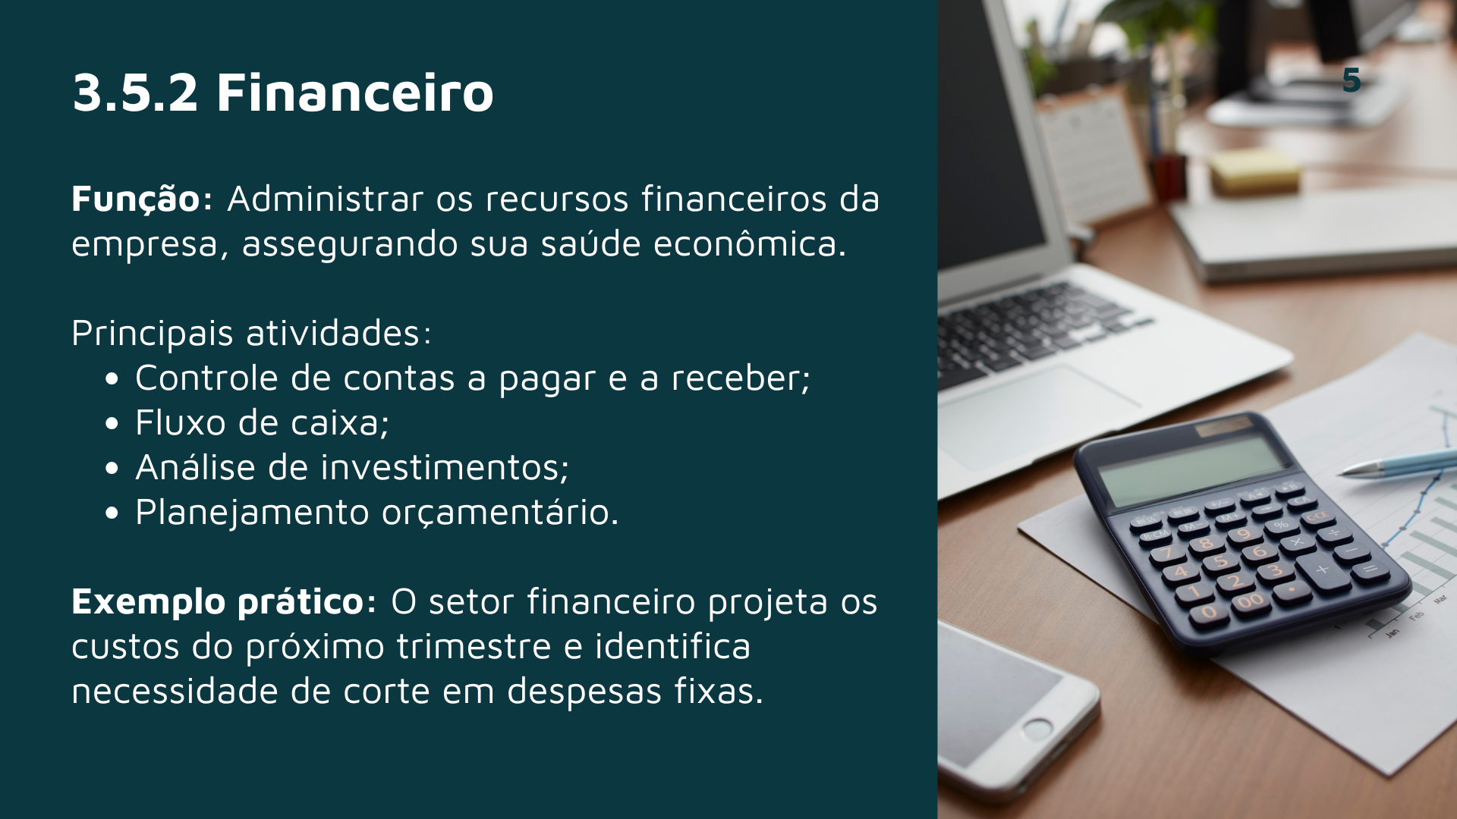

Slide 7
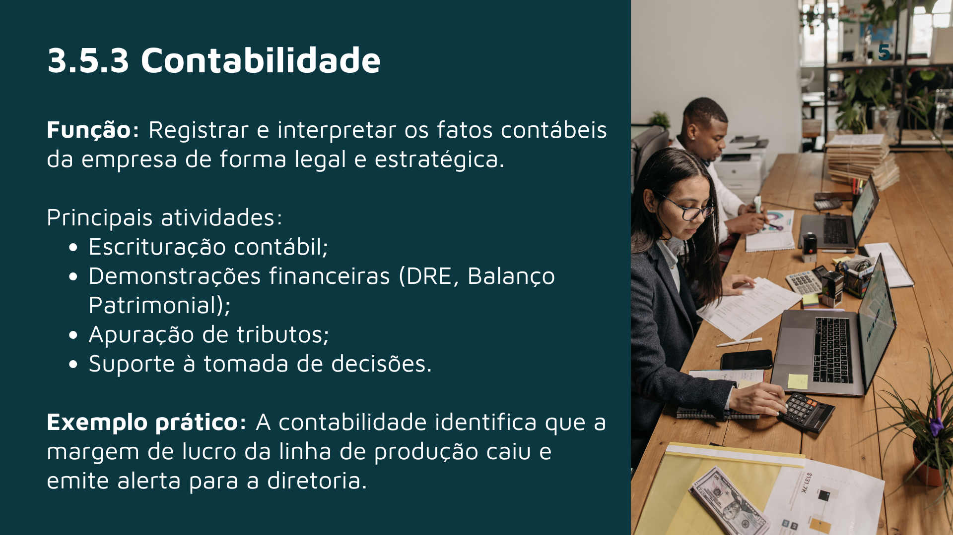

Slide 8
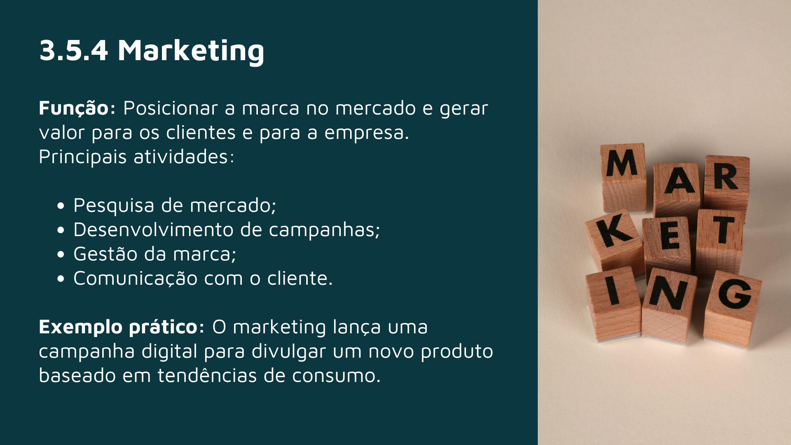

Slide 9
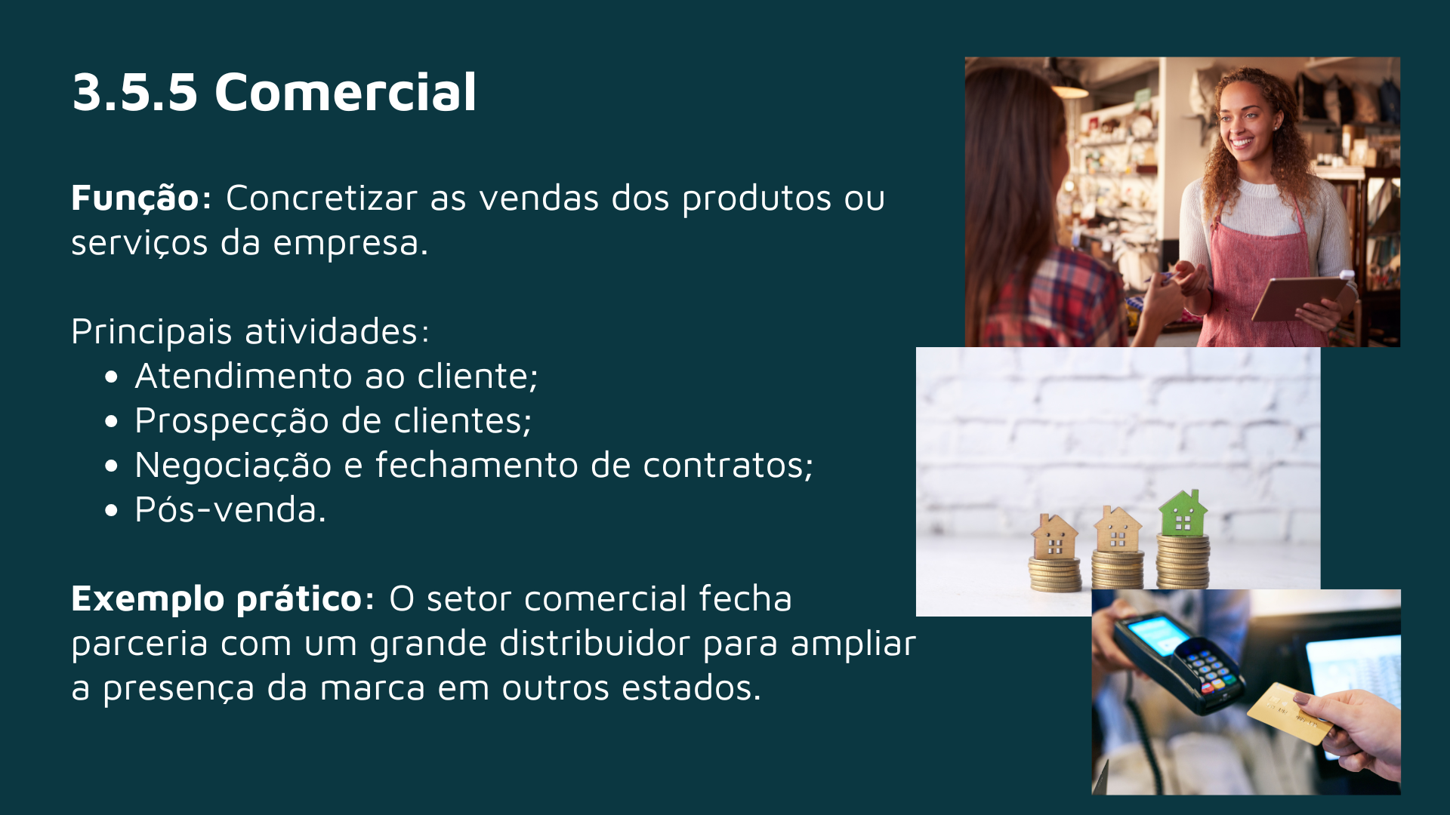

Slide 10
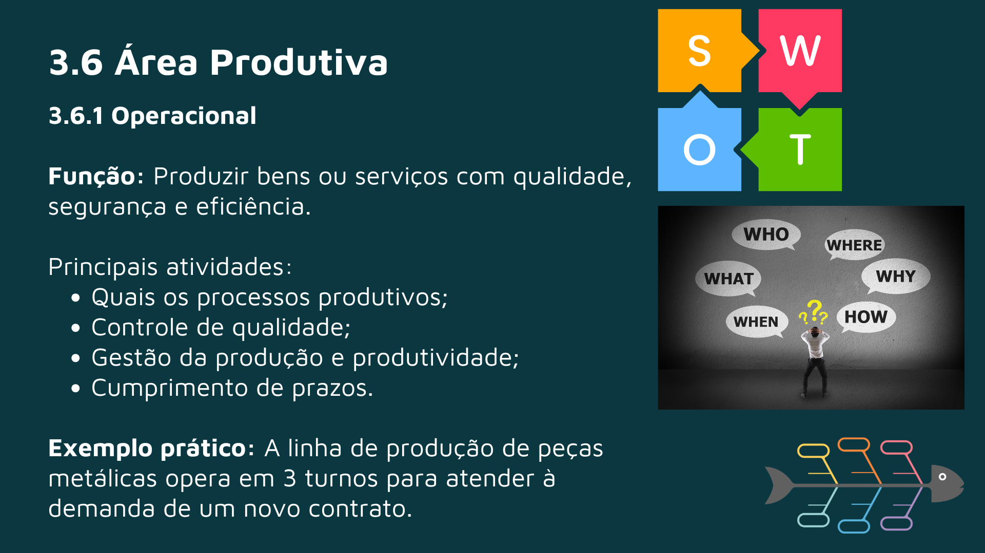

Slide 11
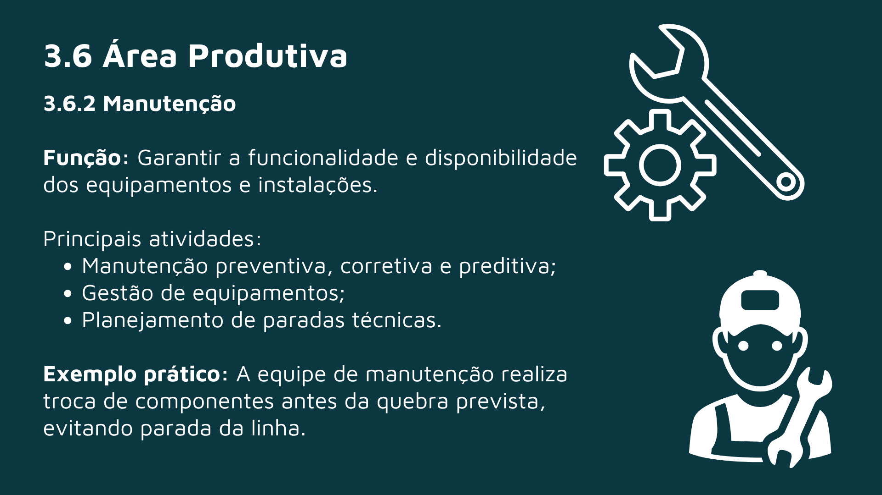

Slide 12
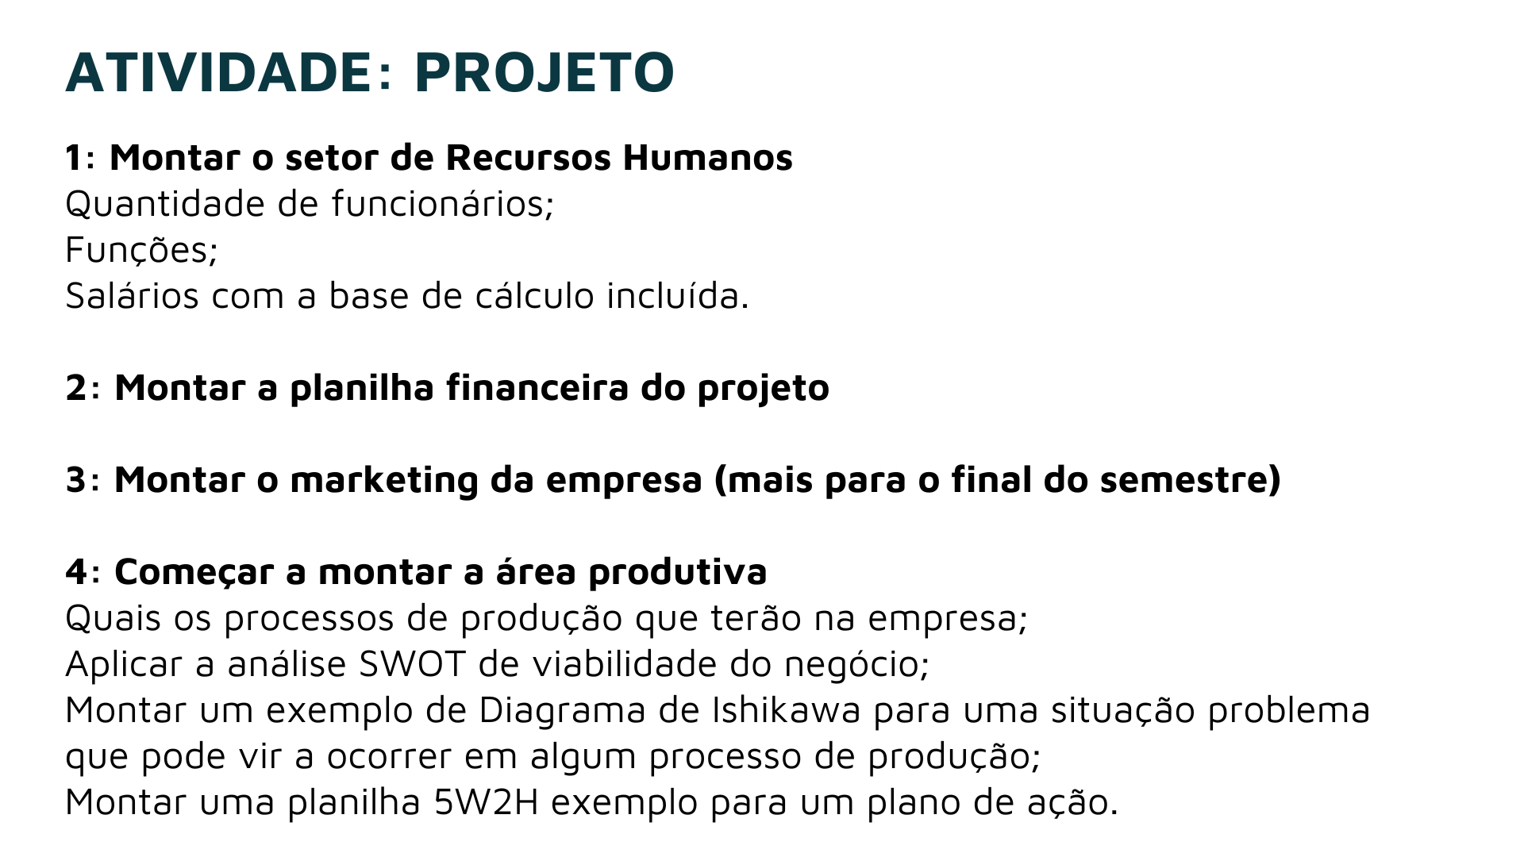

Slide 13
FERRAMENTAS UTILIZADAS PARA A RESOLUÇÃO DE PROBLEMAS

Slide 14
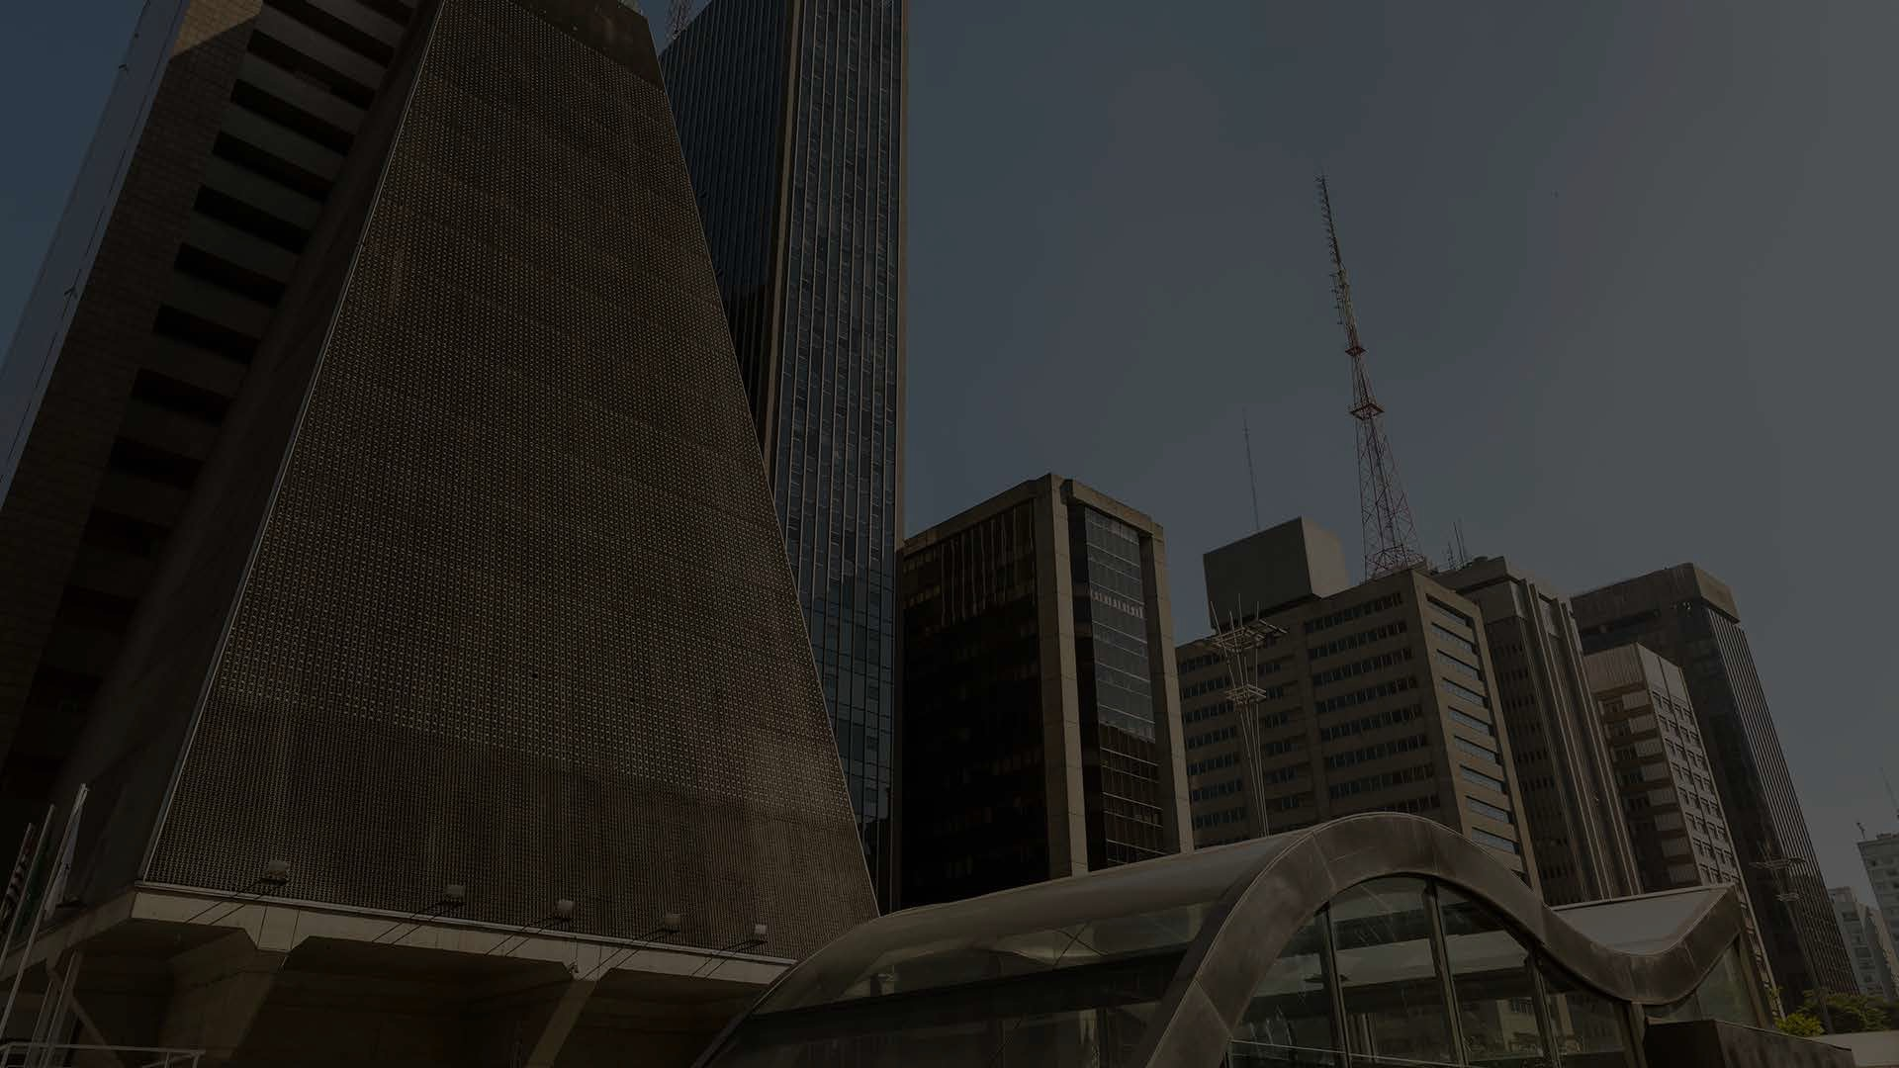
5 porquês
5W2H

Slide 15
Planejamento e controle da manutenção
5 porquês
A metodologia de análise 5 porquês, também conhecida como 5-Why, é uma ferramenta muito ligada à gestão da qualidade total e à melhoria contínua nas empresas. Primeiramente ela foi desenvolvida e aprimorada pela Toyota, tendo surgido como elemento importante para auxiliar na resolução de problemas internos.

Slide 16
Planejamento e controle da manutenção
5 porquês
Ela consiste na repetição da pergunta “Por quê?” diante da questão a ser aprofundada na organização e, com ela, torna-se ainda mais fácil encontrar a causa raiz do problema com clareza e estratégia.

Slide 17
Planejamento e controle da manutenção
O que é a metodologia dos 5 porquês?
A metodologia dos 5 porquês é uma ferramenta estratégica de análise de causa raiz para encontrar e posteriormente solucionar problemas, podendo ser aplicada desde nos problemas rotineiros, até tarefas importantes de uma organização.

Slide 18
Planejamento e controle da manutenção
O que é a metodologia dos 5 porquês?
A lógica é que ao indagar diversas vezes “mas por que?” será possível chegar até a causa raiz do problema e encontrar a verdadeira causa que está gerando complicações em escala.

Slide 19
Planejamento e controle da manutenção
Como utilizar a regra dos 5 Porquês?
Dependendo do problema, a metodologia do 5 porquês pode precisar de cinco ou mais perguntas, enquanto outros podem precisar de menos. Dessa forma, realizar a pergunta cinco vezes não é uma regra imutável, isso vai depender da complexidade do problema que está sendo analisado pela equipe.

Slide 20
Planejamento e controle da manutenção
Como utilizar a regra dos 5 Porquês?
Por exemplo, uma empresa que está com dificuldade nas entregas de produtos. Aplicando a técnica dos 5 porquês com algumas perguntas, foi detectada uma falha no gerenciamento do estoque. Esse problema é identificado como uma falha interna da própria organização, e não de seus entregadores.

Slide 21
Planejamento e controle da manutenção
Como utilizar a regra dos 5 Porquês?
Dessa forma, usando a metodologia 5 Porquês é possível encontrar a raiz do problema da empresa e poderá otimizar a eficiência da sua gestão e eliminar o problema. Nesse exemplo em questão, as questões que poderiam ter sido realizadas para chegar à raiz do problema poderiam ser:

Slide 22
Planejamento e controle da manutenção
Como utilizar a regra dos 5 Porquês?
1. Por que os produtos têm sido entregues sistematicamente com atraso? Porque foram postados com atraso.
2. Por que os produtos foram postados com atraso? Porque o prazo de produção estourou.
3. Por que o prazo de produção estourou? Porque os materiais para a confecção não estavam disponíveis.
4. Por que os materiais não estavam disponíveis? Porque não foram solicitados a tempo ao fornecedor.
5. Por que os materiais não foram solicitados a tempo ao fornecedor? Porque o controle de estoque não acompanhou o aumento da demanda pelo material.

Slide 23
Planejamento e controle da manutenção
Como utilizar a regra dos 5 Porquês?
Ou seja, se o gestor dessa equipe focasse apenas em buscar maneiras de acelerar as entregas, ele nunca chegaria a entender que a raiz do problema está, de fato, na sua gestão de estoque. Um problema muito anterior e que está impactando uma cadeia de equipes dentro da organização.

Slide 24
Planejamento e controle da manutenção
O que acontece após identificar a raiz dos problemas?
Uma vez que a causa raiz é descoberta, surge uma questão crucial: “E depois?” Identificar o problema é apenas o início. A próxima etapa crítica envolve a elaboração de um plano de ação robusto para abordar essa causa raiz e prevenir a recorrência do problema. Aqui, a metodologia 5W2H entra em cena como uma ferramenta estratégica para desenvolver e implementar esse plano de ação.

Slide 25
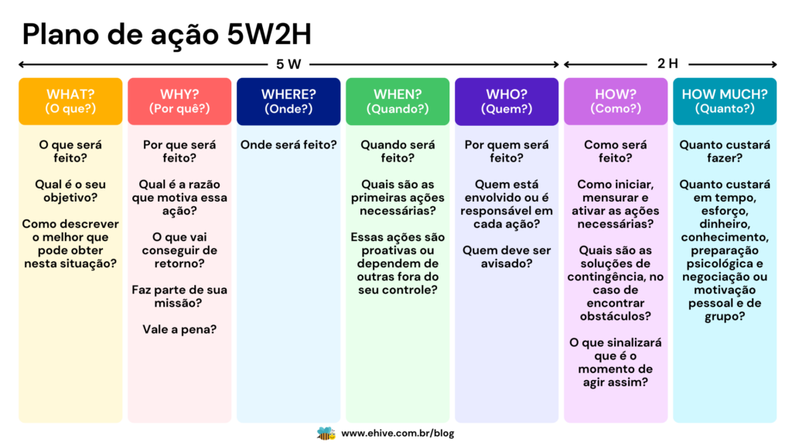

Slide 26
Planejamento e controle da manutenção
Exemplo da utilização dos 5 porquês + 5W2H
Problema: Uma determinada empresa tem enfrentado um aumento significativo nas reclamações de clientes relacionadas a entregas atrasadas.
Objetivo: Utilizar a metodologia dos 5 Porquês para identificar a causa raiz do aumento nas reclamações de entregas atrasadas.

Slide 27
Planejamento e controle da manutenção
Exemplo da utilização dos 5 porquês + 5W2H
Porquê 1: Por que as entregas estão atrasando?
• Resposta: Porque os pacotes não estão sendo enviados na data prevista.
Porquê 2: Por que os pacotes não estão sendo enviados na data prevista?
• Resposta: Porque os pedidos estão sendo processados tardiamente.

Slide 28
Planejamento e controle da manutenção
Exemplo da utilização dos 5 porquês + 5W2H
Porquê 3: Por que os pedidos estão sendo processados tardiamente?
• Resposta: Porque o software de processamento de pedidos está frequentemente inoperante.
Porquê 4: Por que o software de processamento de pedidos está frequentemente inoperante?
• Resposta: Porque o software não foi atualizado para a versão mais recente.

Slide 29
Planejamento e controle da manutenção
Exemplo da utilização dos 5 porquês + 5W2H
Porquê 5: Por que o software não foi atualizado para a versão mais recente?
• Resposta: Porque não há uma política ou processo estabelecido para garantir que as atualizações de software sejam realizadas de maneira oportuna.

Slide 30
Planejamento e controle da manutenção
Exemplo da utilização dos 5 porquês + 5W2H
Causa Raiz Identificada: A falta de uma política ou processo para garantir atualizações regulares de software resultou em falhas no sistema de processamento de pedidos, levando a atrasos na expedição e, consequentemente, nas entregas.

Slide 31
Planejamento e controle da manutenção
Exemplo da utilização dos 5 porquês + 5W2H
Próximos Passos: Plano de ação com 5W2H
1. What (O Que): implementar um processo para atualizações regulares e manutenção do software.
2. Why (Por Que): para garantir que o software de processamento de pedidos funcione de maneira eficiente e confiável.
3. Where (Onde): no departamento de TI e na equipe responsável pelo processamento de pedidos.

Slide 32
Planejamento e controle da manutenção
Exemplo da utilização dos 5 porquês + 5W2H
4. When (Quando): iniciar o planejamento imediatamente e implementar o novo processo nos próximos 30 dias.
5. Who (Quem): o gerente de TI será responsável por liderar a implementação do novo processo.
6. How (Como): desenvolver e implementar uma política que inclua verificações regulares do software, atualizações programadas e treinamento da equipe relevante.

Slide 33
Planejamento e controle da manutenção
Exemplo da utilização dos 5 porquês + 5W2H
7. How Much (Quanto custa): estimar os custos associados à manutenção regular do software, treinamento da equipe e possíveis licenças de software adicionais.

Slide 34
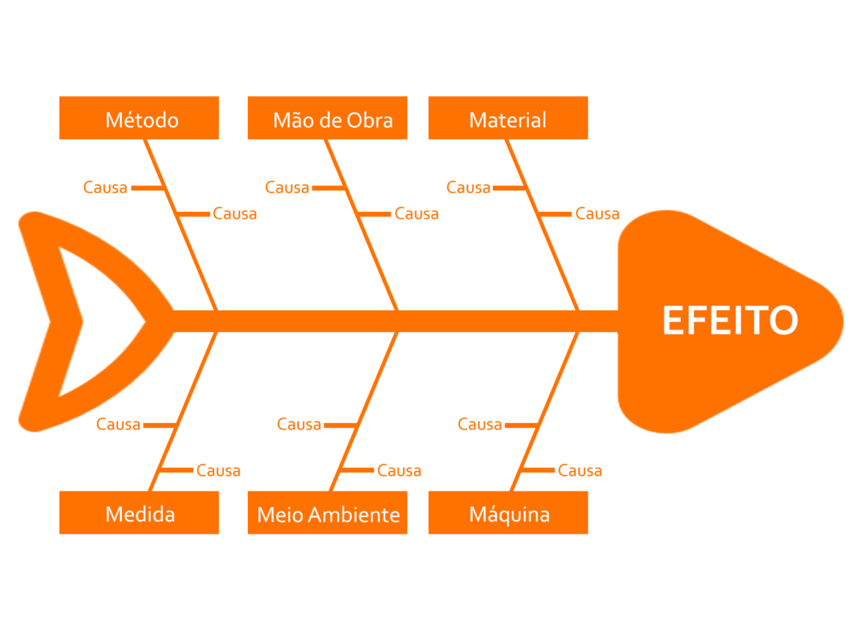
Espinha de Peixe
DIAGRAMA DE ISHIKAWA
assim como ele também é conhecido, desenhe uma espécie de espinha de peixe.
cada uma dessas espinhas são representadas com as principais categorias que podem ser a causa do problema;
a quantidade de cada uma destas espinhas podem variar conforme o tipo de empresa que você possui.
A coluna vertebral do peixe é a linha representativa que liga as causas até o seu efeito, representado pela cabeça do peixe.
É na cabeça do peixe que você declara o problema enfrentado.

Slide 36
As principais categorias representadas em cada uma das espinhas são também conhecidas como os 6M:
Mão de obra: Todas as pessoas envolvidas no processo
Método: O método caracteriza a forma como o processo é executado. Quais são os procedimentos usados, regras e requisitos.
Máquina: Todos os equipamentos envolvidos no processo. Desde computadores a ferramentas.
Medida: Aqui você irá analisar as métricas utilizadas. Analisar todos os dados gerados a partir do processo procurando falhas na avaliação da qualidade.
Material: Avaliar todas as matérias-primas utilizadas. Incluindo peças e tudo necessário para produção do produto final.
Meio ambiente: O meio ambiente, nada mais é as condições do local de trabalho onde o processo é desenvolvido.

Slide 37
